Slide 1


Storage
Box
团队成员：
梁焰锋 廖志豪

Slide 2
01
产品吸引力与可用性

Slide 3
01 产品吸引力与可用性
界面简洁美观
即拍即存
操作简单
可用性强

Slide 4
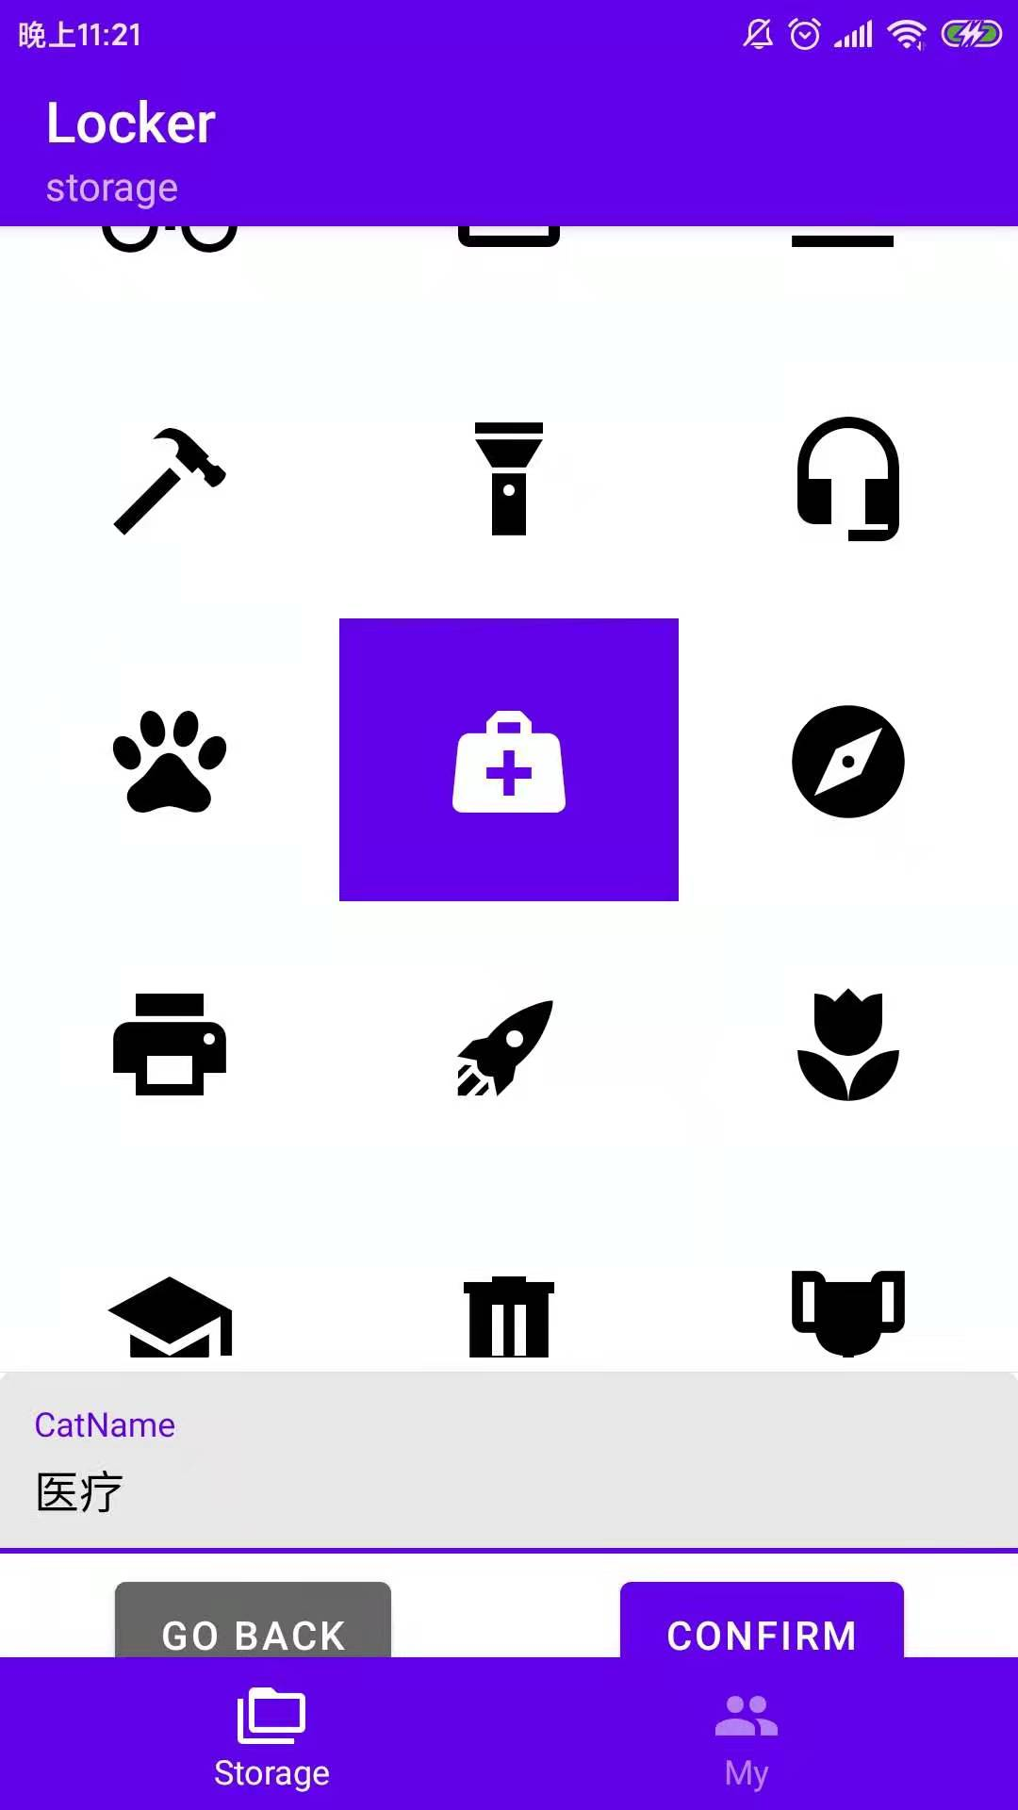
用户选择类型图标
添加新的分类
输入大类名称
用户进行信息修改
用户是否满意？
成功添加分类

Slide 5
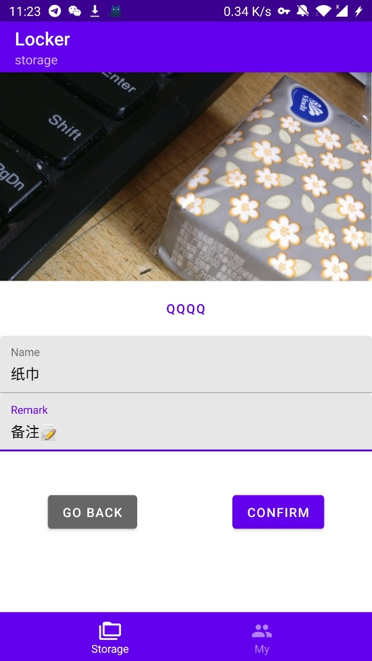
用户进行物品拍摄
拍照上传及备注
输入物品名称及备注
用户进行信息修改
用户是否保存？
成功存储物品信息

Slide 6
02
产品开发工作及技术

Slide 7
02 开发内容及技术
界面UI设计
权限申请及相机调用
采用react-native的控件
兼容系统的ImagePicker
数据库创建
物品信息的存储和查询
SQLite
SQLite存储

Slide 8
03
测试设计

Slide 9
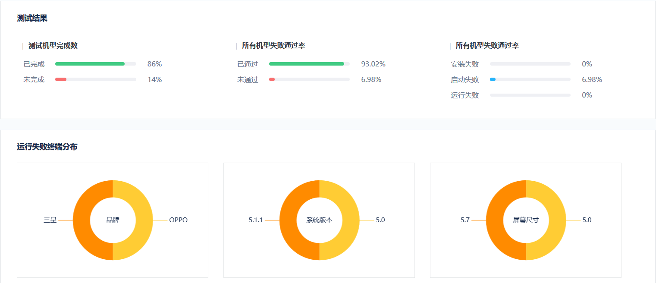
兼容性测试

Slide 10
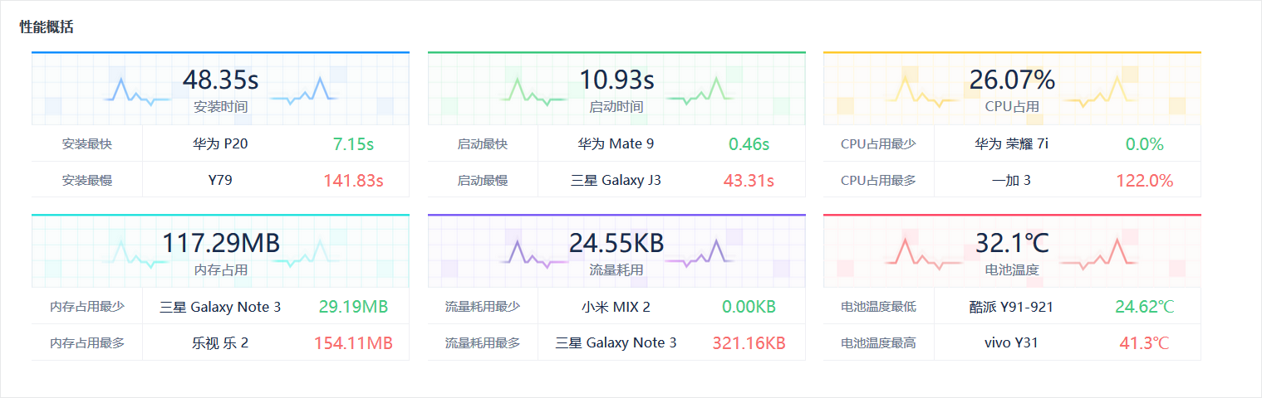
性能测试

Slide 11
04
用户体验和改进

Slide 12
用户体验
张同学：UI配色过于鲜艳
刘同学：界面大类布局分散，不美观
蓝同学：信息展示界面大小分配不匀
李同学：运行时不太流畅
陈同学：操作简单便捷
王同学：界面简洁，能快速了解操作方法
梁同学：界面里面可以点的东西有些不够明显
陈同学：夜猫子。如果能支持夜间模式
刘同学：操作的逻辑简单明了
廖同学：有时候动画有点太慢了

Slide 13
改进
UI界面配色采用更加柔和的色调，对app功能进行相应的优化，改进使用时出现卡顿的现象。大类布局的界面其实是自适应的。随着使用的时候类别的增加布局分散的问题就可以解决。

Slide 14
05
团队分工

Slide 15
姓名 | 分工
梁焰锋 | 项目总负责人，进行总体规划路由设计，数据表，界面主要设计，物品大类设计
廖志豪 | 信息展示界面设计，照片拍摄存储设计，信息展示设计
职责分工

Slide 16
感谢聆听

